Slide 1
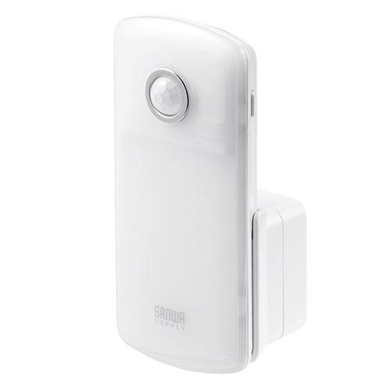
【提案書】
サンワサプライ 人感センサー付きLEDライト 足元灯 ナイトライト 自動点灯 自動消灯 手持ちライト 小型 充電式 AC電源 屋内用
暗所が怖いお子さんなども安心な、コンセントに差すだけで使い始められる人感センサーLEDライトです。ハンディライトとしても使える機能もあるため防災グッズとしてもおすすめ。
特徴
納期
納期スペース
仕様
サイズ : 約W50×D22×H110mm 重量 : ライト/約32g、ホルダー/約53g
生産国 : 中国
備考 : ホルダーサイズ：約W48×D47×H61mm（突起物含む） 連続使用時間：ヘッドライト/約1.5時間、フロントライト/約2.5時間 使用可能時間：約30000時間(寿命時間) ※使用頻度により寿命も異なります。 充電時間：25〜30時間
お見積
お見積りスペース

